Slide 1
«Взаимодействие ДОУ с семьями воспитанников»
Подготовила: Орлова А.А.
МДОУ «Детский сад №4» п.Спирово
2018 год.

Slide 2

Первая школа воспитания растущего человека – семья. Здесь он учится любить, терпеть, радоваться, сочувствовать.

Slide 3
Суть взаимодействия ДОУ и семьи
Заключается в заинтересованности обеих сторон в изучении личности ребенка, раскрытии и развитии скрытого в нем потенциала.

Slide 4
Основные задачи состоят в следующем:
установить партнерские отношения с семьей каждого воспитанника;
объединить усилия для развития и воспитания детей;
создать атмосферу взаимопонимания, общности интересов, эмоциональной взаимоподдержки;
активизировать и обогащать воспитательные умения родителей.
поддерживать их уверенность в собственных педагогических возможностях.

Slide 5
По вовлечению родителей в совместную деятельность с ДОУ используются такие направления: 1. Познавательные 2. Информационно-аналитические 3. Наглядно-информационные 4. Досуговые

Slide 6
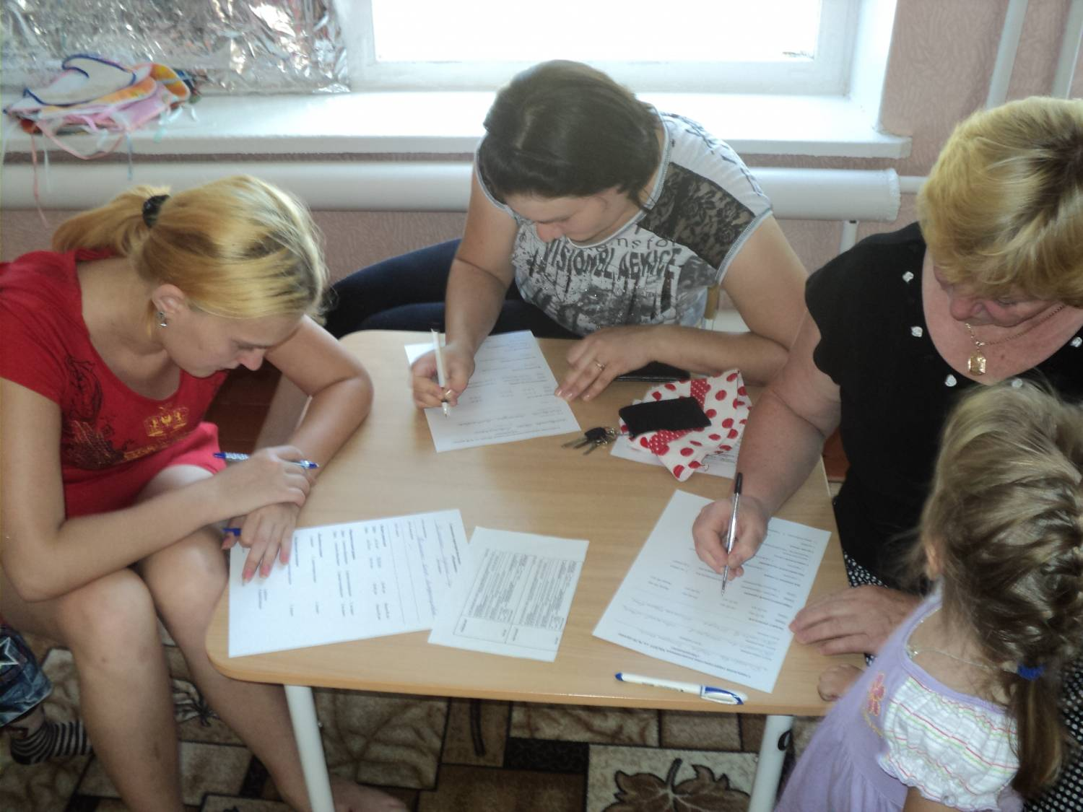
С чего начать?
Начинать необходимо с анализа социального состава родителей, их настроя и ожиданий от пребывания ребенка в детском саду:
Анкетирование;
Личные беседы.

Slide 7
Содержание работы с родителями реализуются через разнообразные формы: Традиционные: беседы, оформление папок-передвижек и стендов, дни открытых дверей, родительские собрания, консультации, выставки совместных работ, совместные праздники и развлечения, работа с родительским комитетом. Нетрадиционные: сайты детского сада, фотовыставки и фотомонтажи, почтовый ящик для родителей, презентации, брошюры, листовки и буклеты.

Slide 8
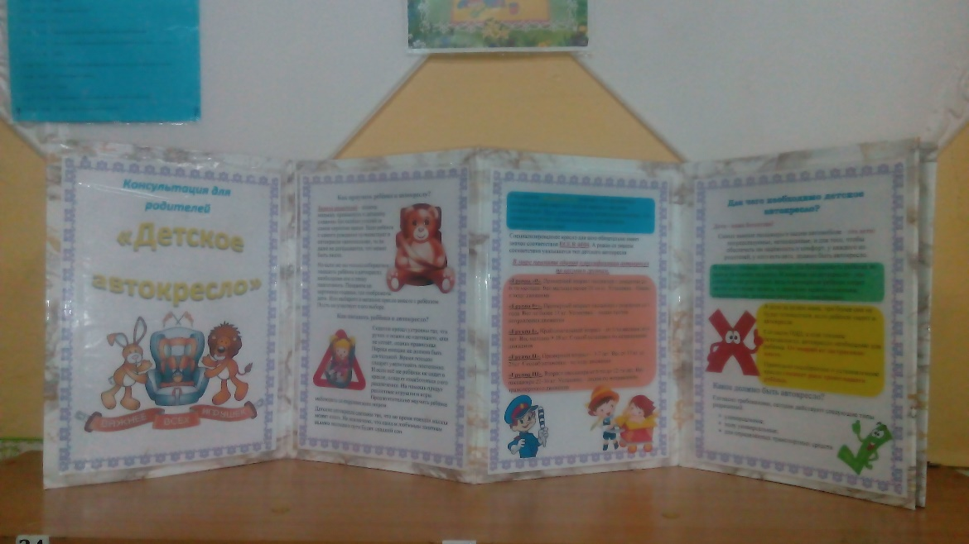
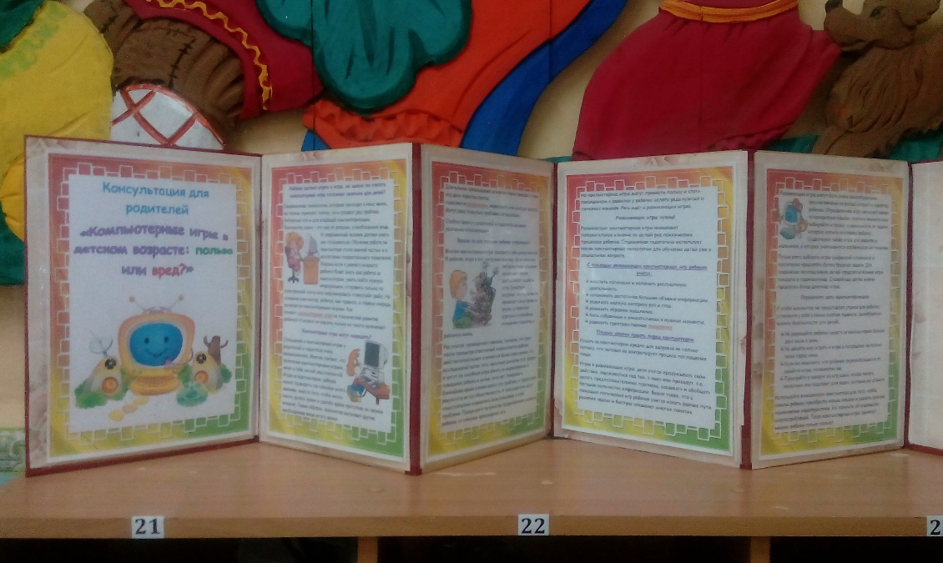

Slide 9
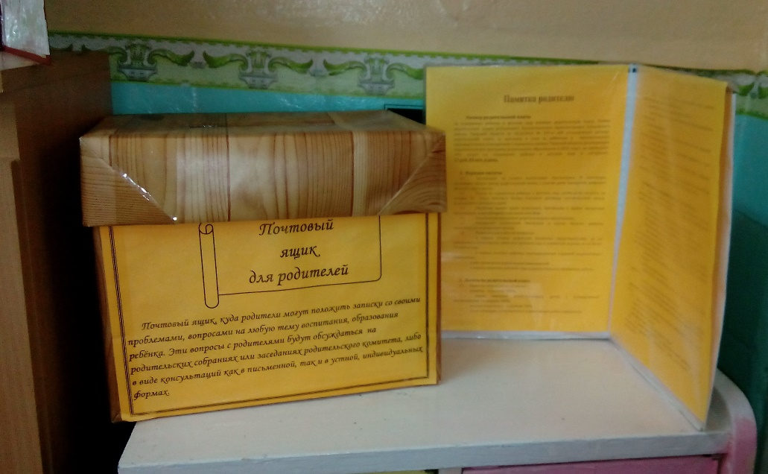
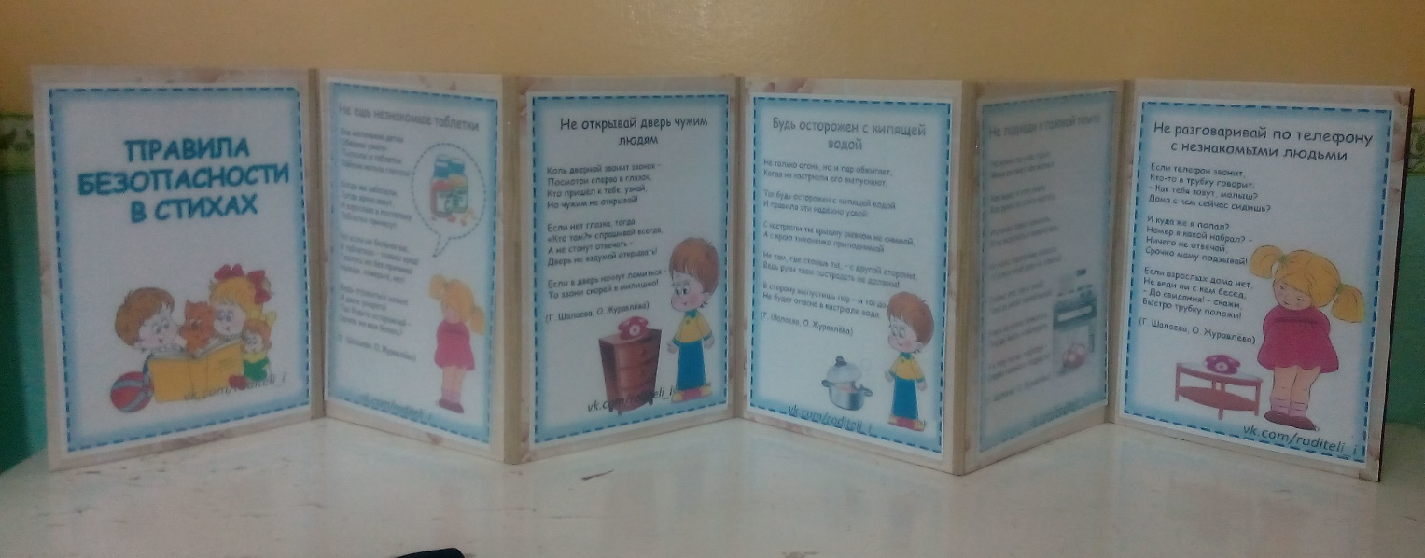

Slide 10
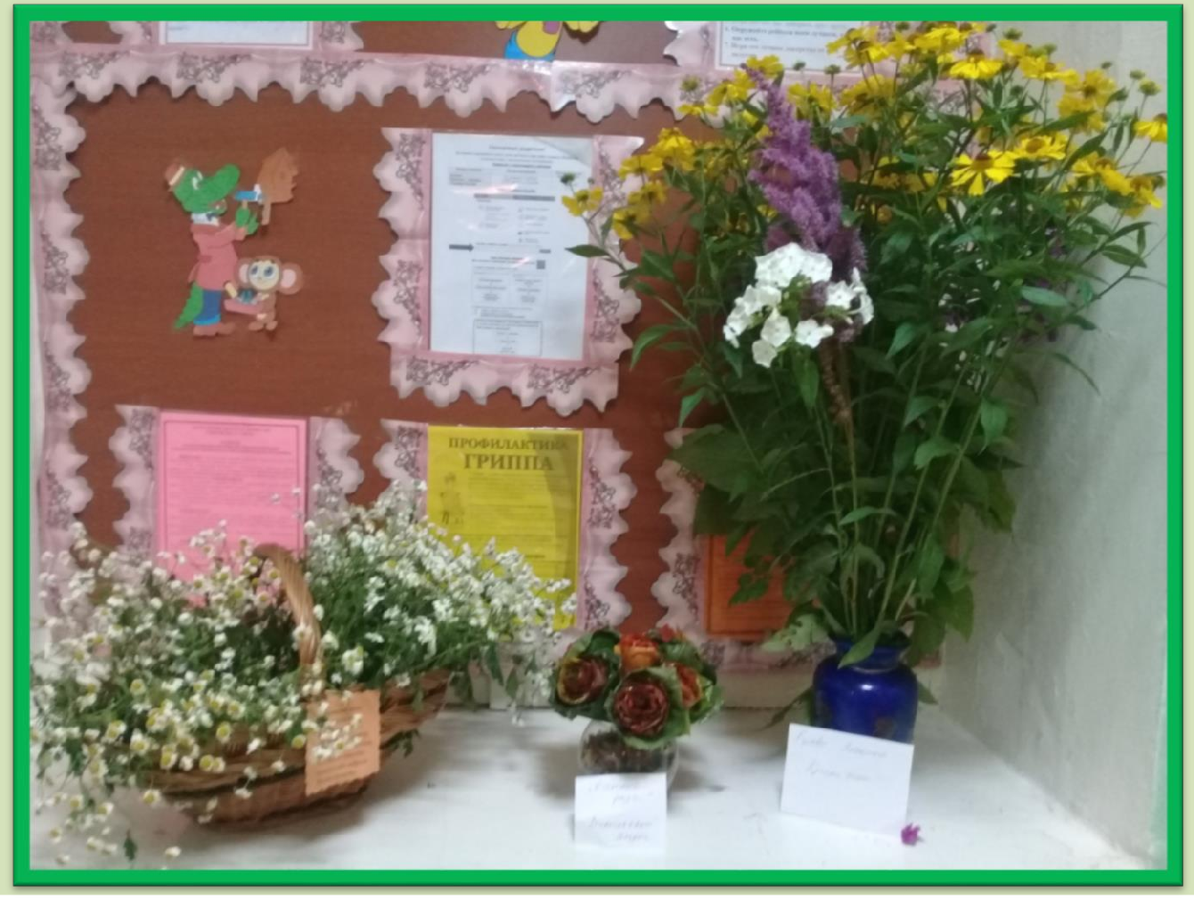
Конкурс «Осенний букет»

Slide 11
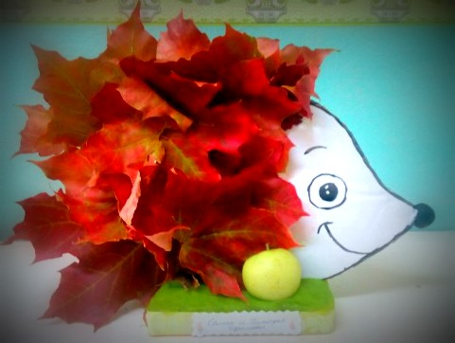
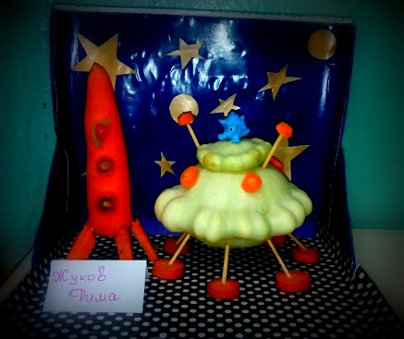
Конкурс
«Осенние фантазии»

Slide 12
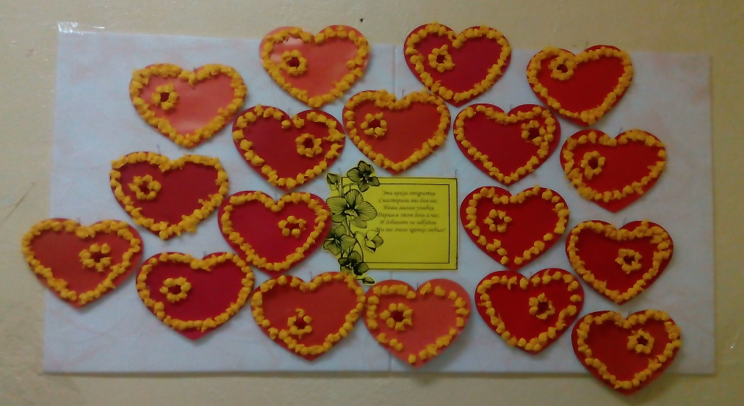
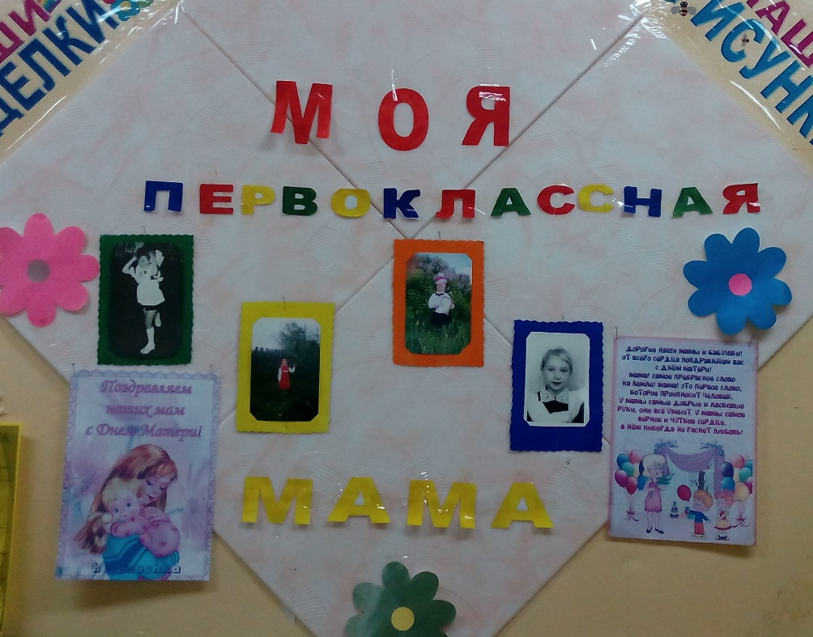

Slide 13
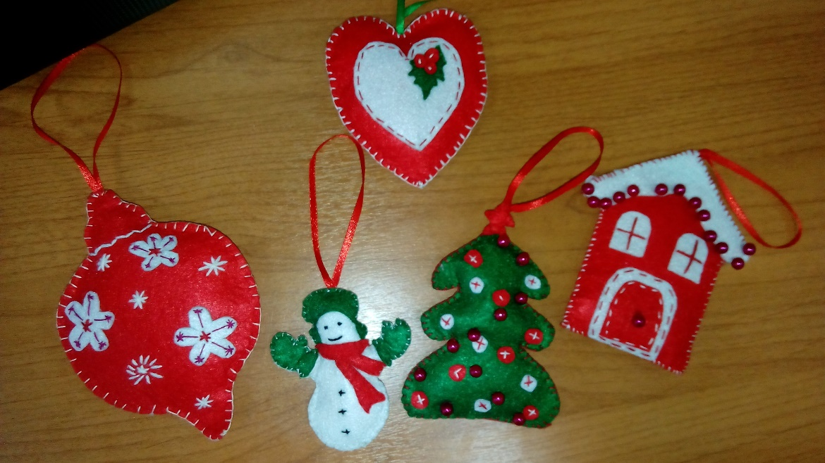
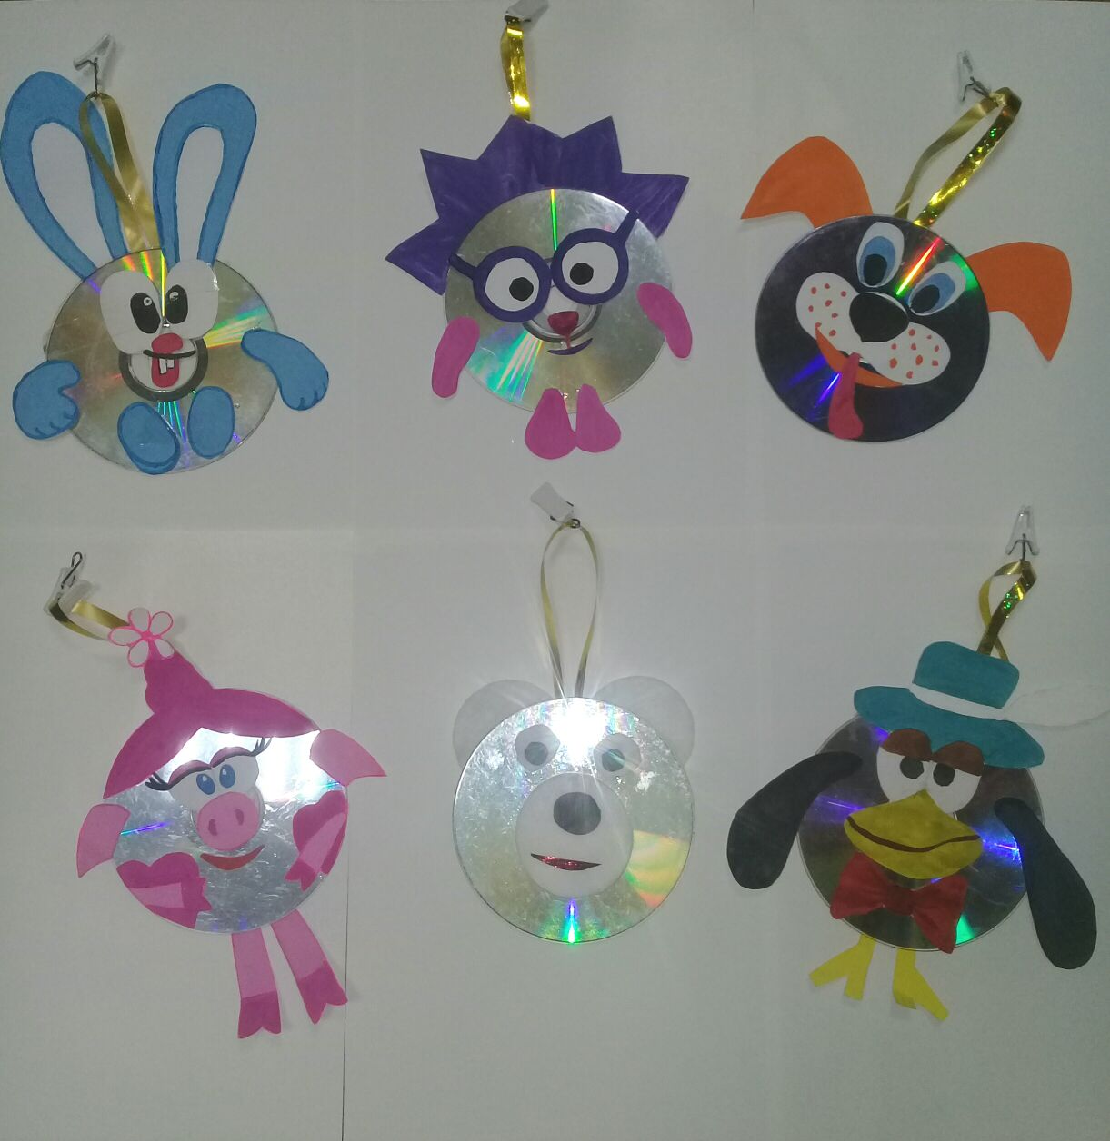
Конкурс
«Лучшая новогодняя игрушка»

Slide 14
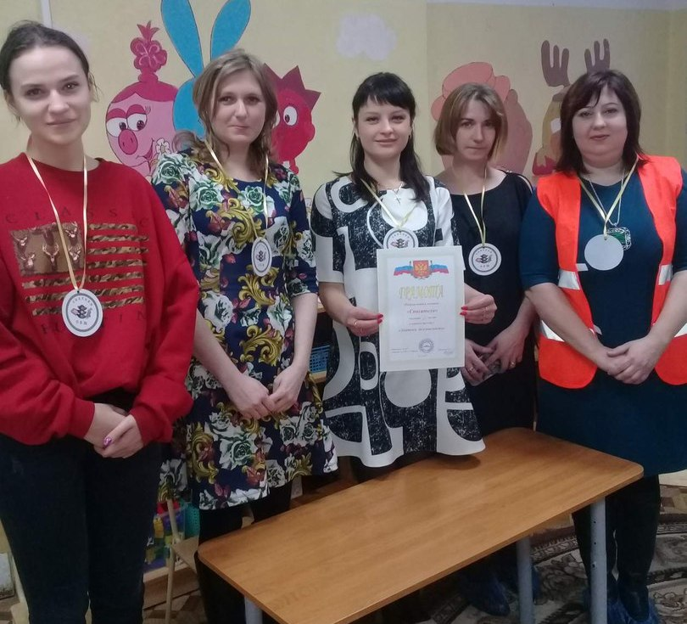
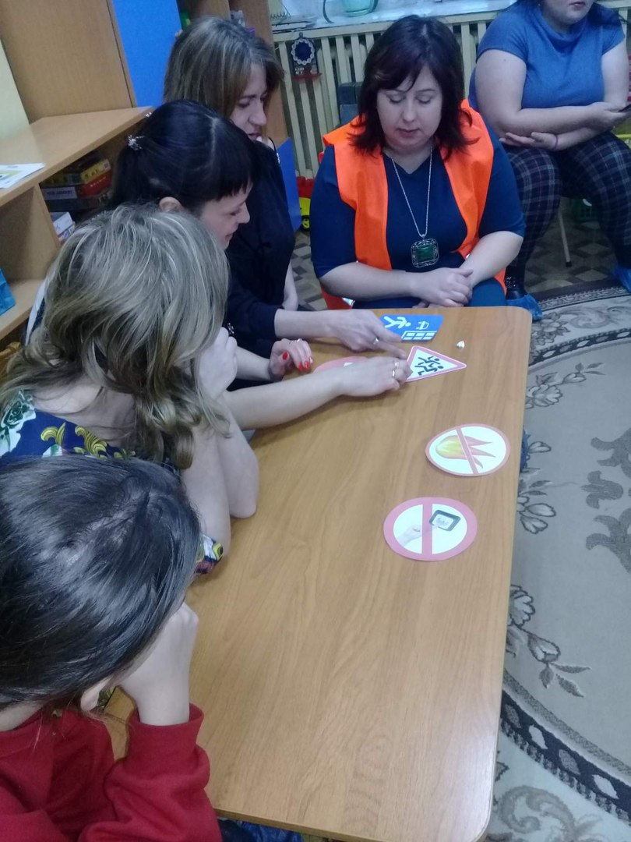
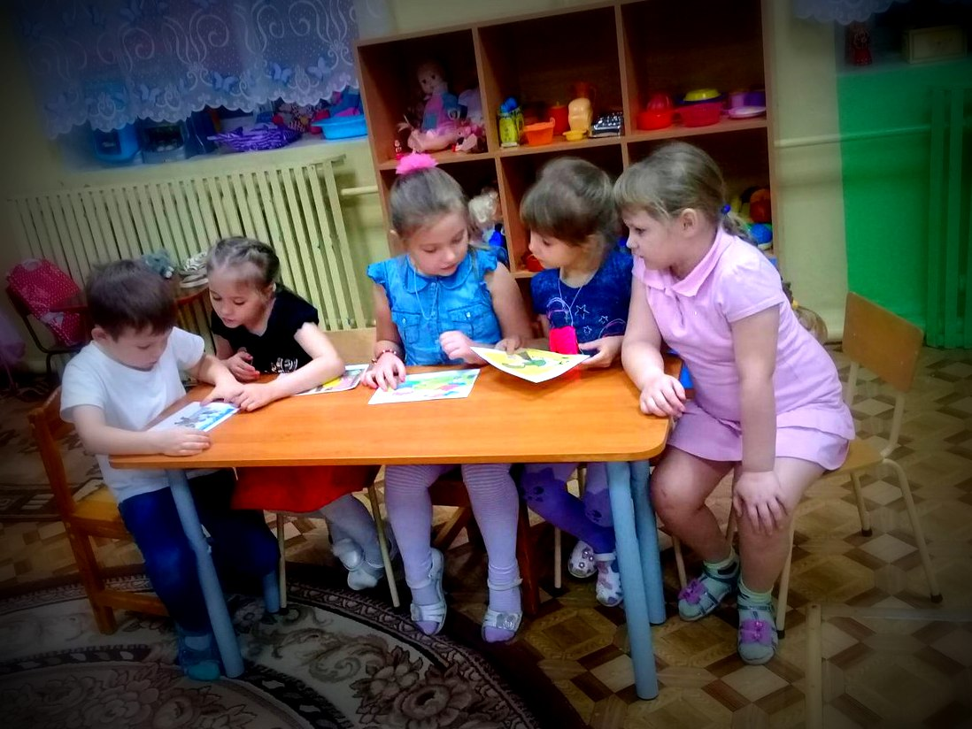

Slide 15
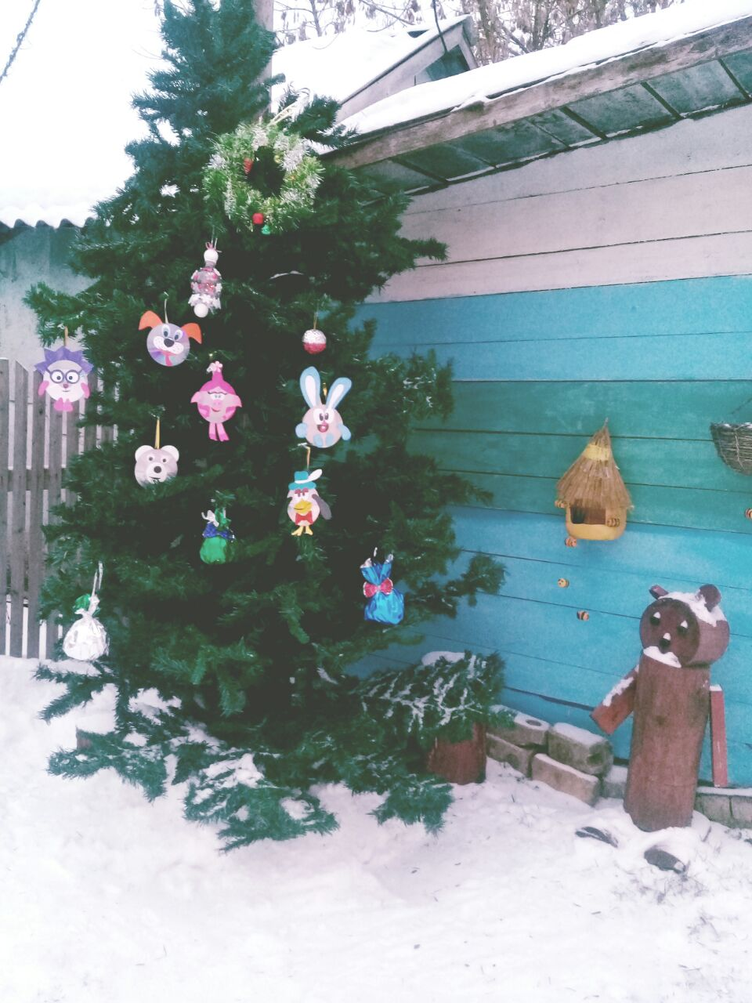
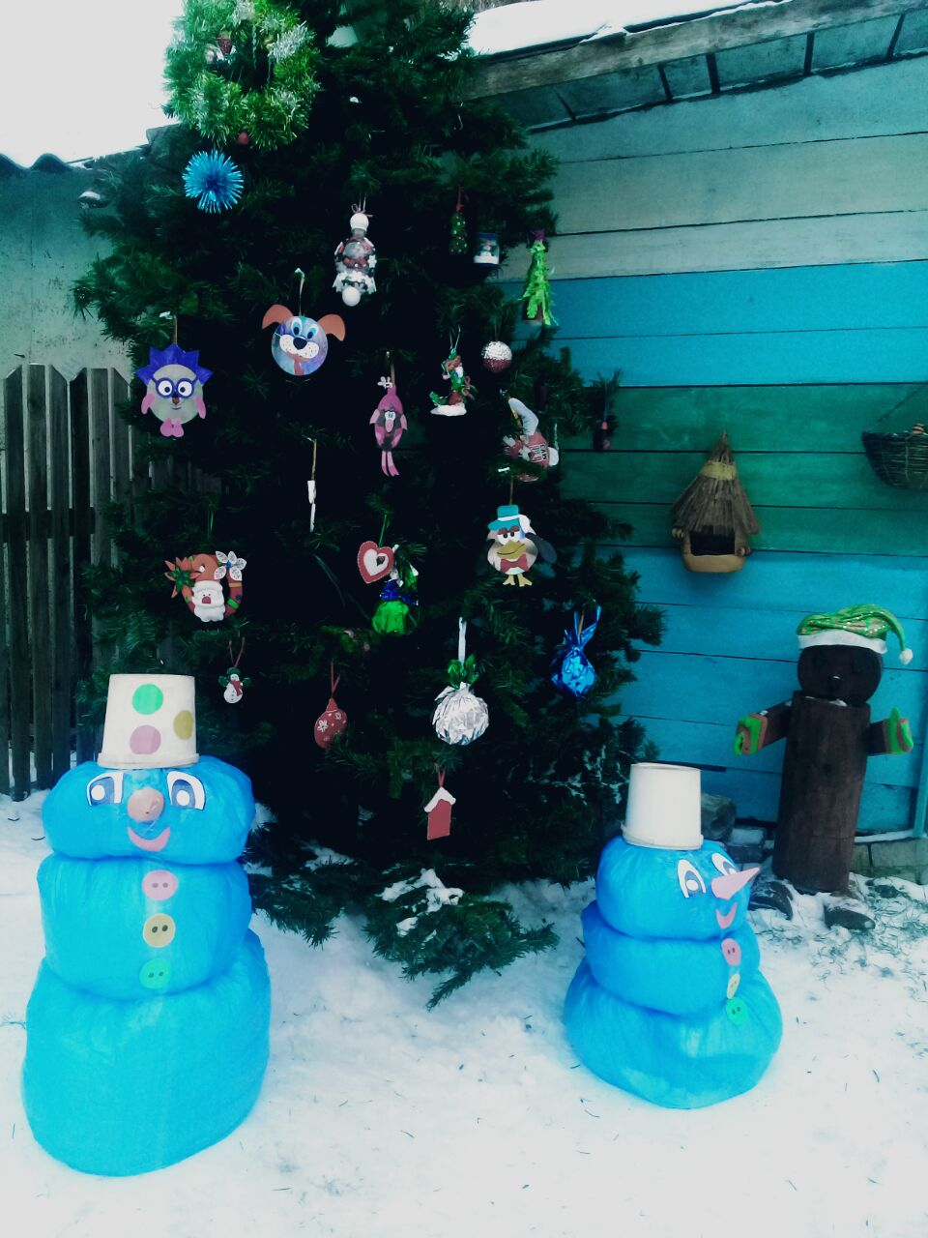

Slide 16
Спасибо за внимание!

